Slide 1
PN结正向特性
南昌大学物理实验中心
2019.9

Slide 2
一、实验目的
1. 掌握PN结正向伏安特性，会求玻尔兹曼常数k；
2. 掌握PN结正向温度特性，确定其灵敏度及PN结材料的禁带宽度。

Slide 3
二、实验仪器
PN结正向特性综合实验仪
DH-SJ5温度传感器实验装置
恒温电炉

Slide 4
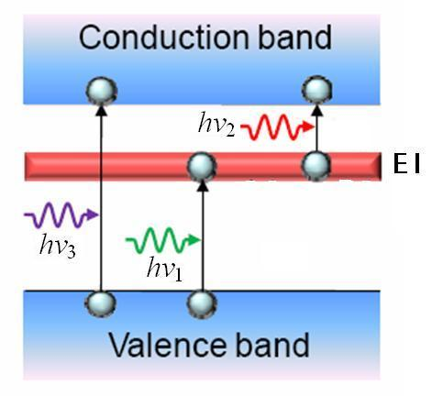
三、相关概念
导 带
hν₁
禁带
价 带
价带：与价电子能级相对应的能带称为价带。
导带：价带以上能量最低的允带称为导带。
禁带：导带与价带之间的能量区间称为禁带。

Slide 5
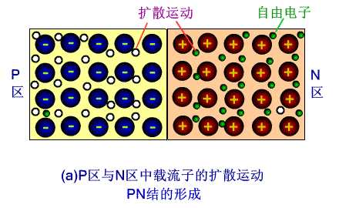
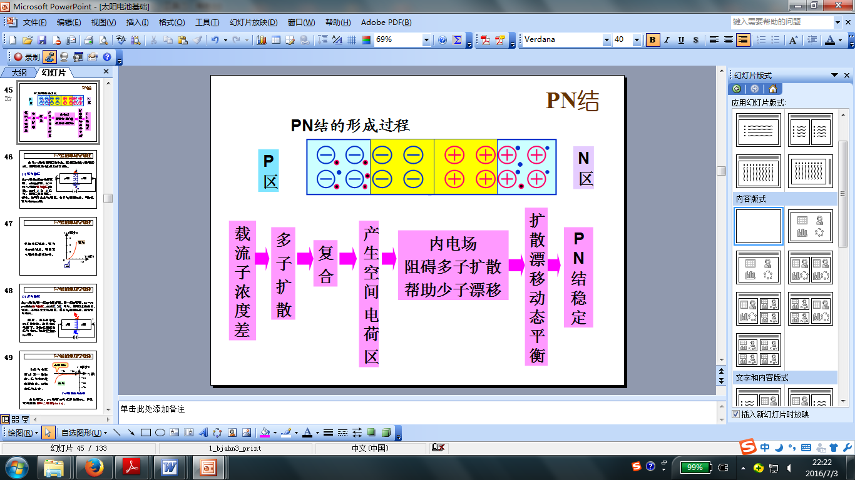
三、相关概念
PN结

Slide 6
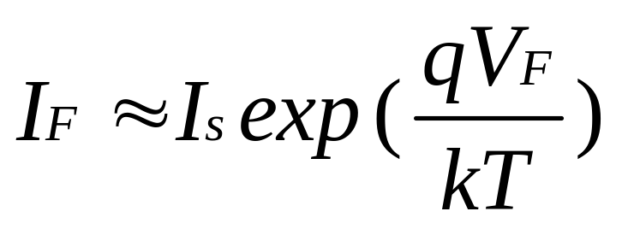
三、实验原理
1. PN结正向伏安特性
理想情况下，PN结的正向电流I_{F}和正向压降V_{F}存在如下近似关系式：
q为电子电荷；k为玻尔兹曼常数；T为绝对温度；I_{S}为反向饱和电流，它是一个和PN结材料的禁带宽度以及温度有关的系数。

Slide 7

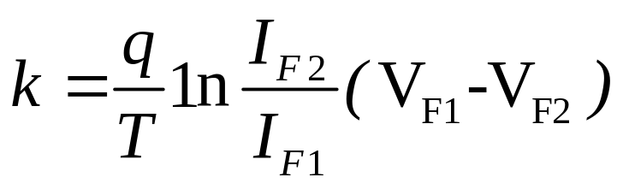
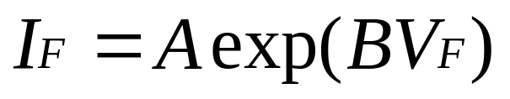
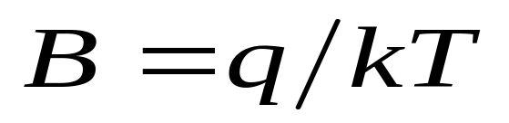
三、实验原理
2. 求解玻尔兹曼常数k
方法1：
方法2：
利用Excel或Origin软件进行指数函数的曲线回归
A=I_{s}，

Slide 8
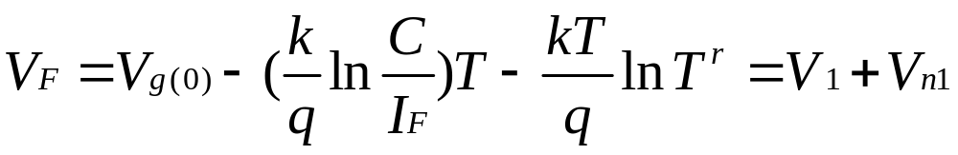
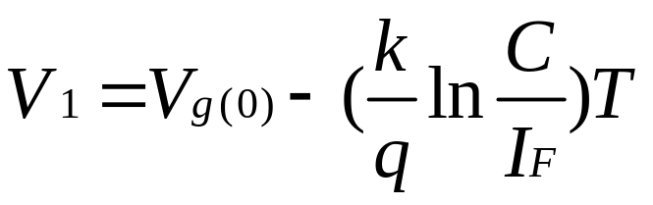
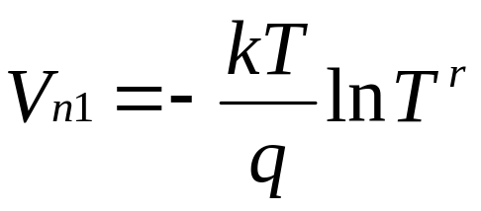
三、实验原理
3. PN结正向压降随温度变化
PN结温度传感器的基本方程
其中
线性项
非线性项
（忽略）

Slide 9
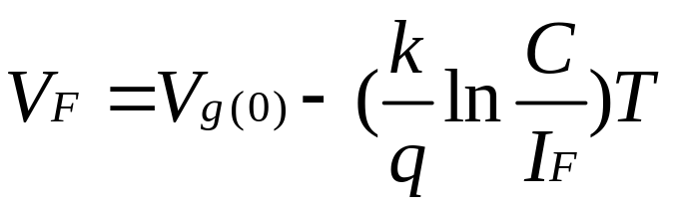

三、实验原理
4. PN结温度传感器灵敏度及PN结材料的禁带宽度
利用Excel或Origin软件对V_{F}—T数据进行直线拟合
斜率A即灵敏度S，Bq为材料禁带宽度Eg(0)
或者
Eg(0)=qVg(0)

Slide 10
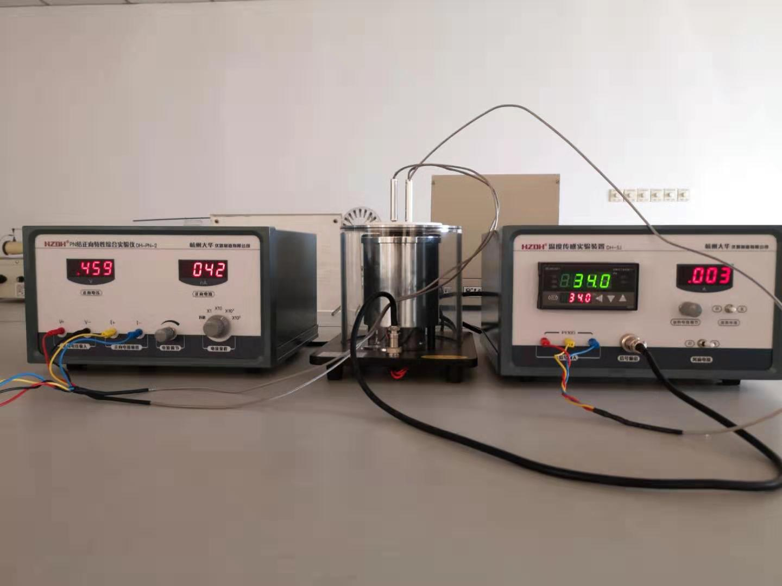
四、仪器介绍

Slide 11
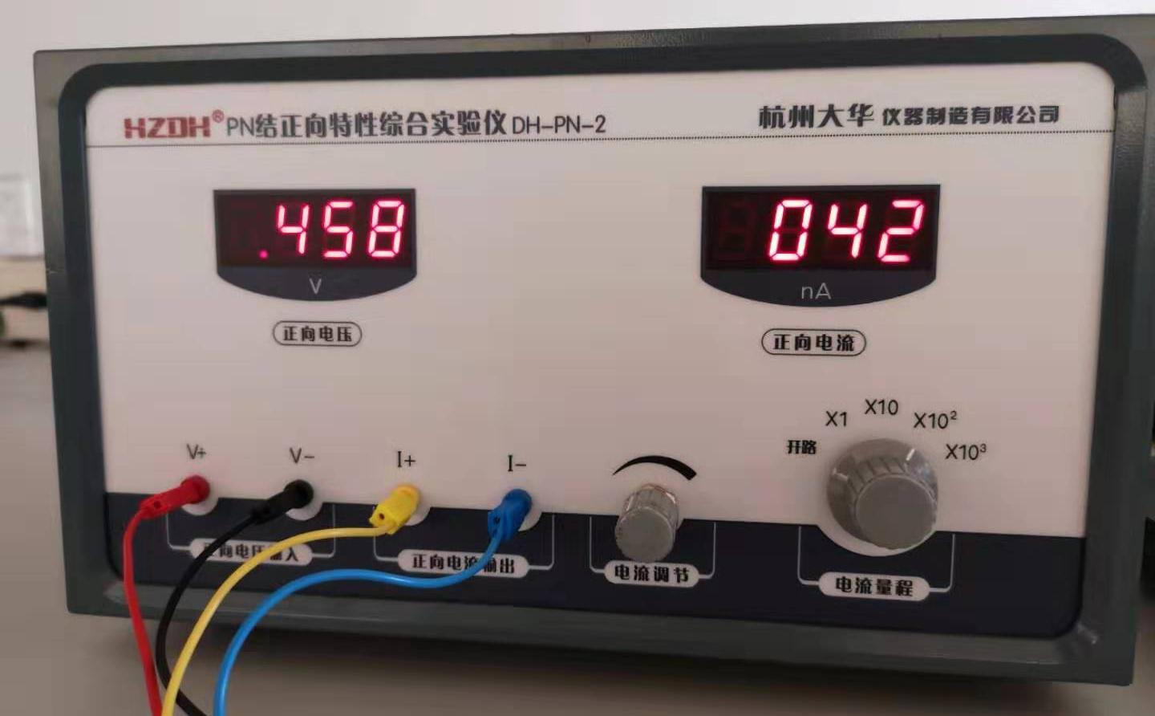
四、仪器介绍
PN结实验仪

Slide 12
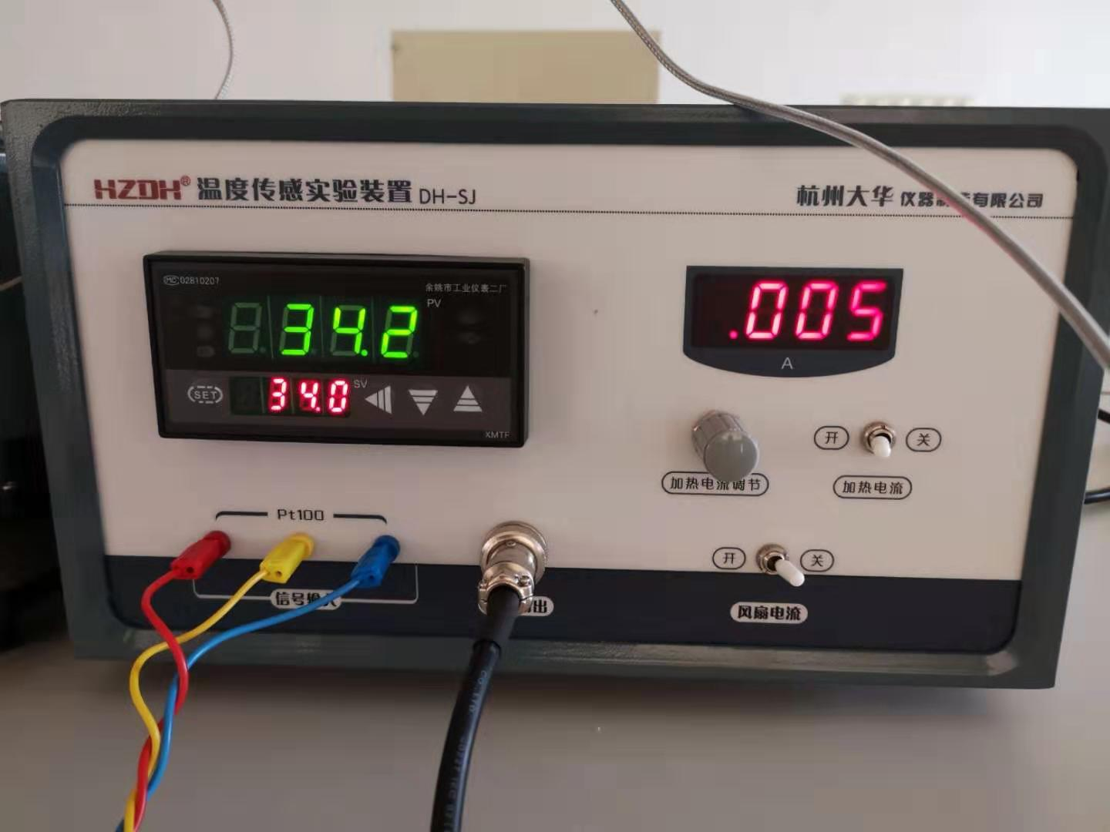
四、仪器介绍
温控仪

Slide 13
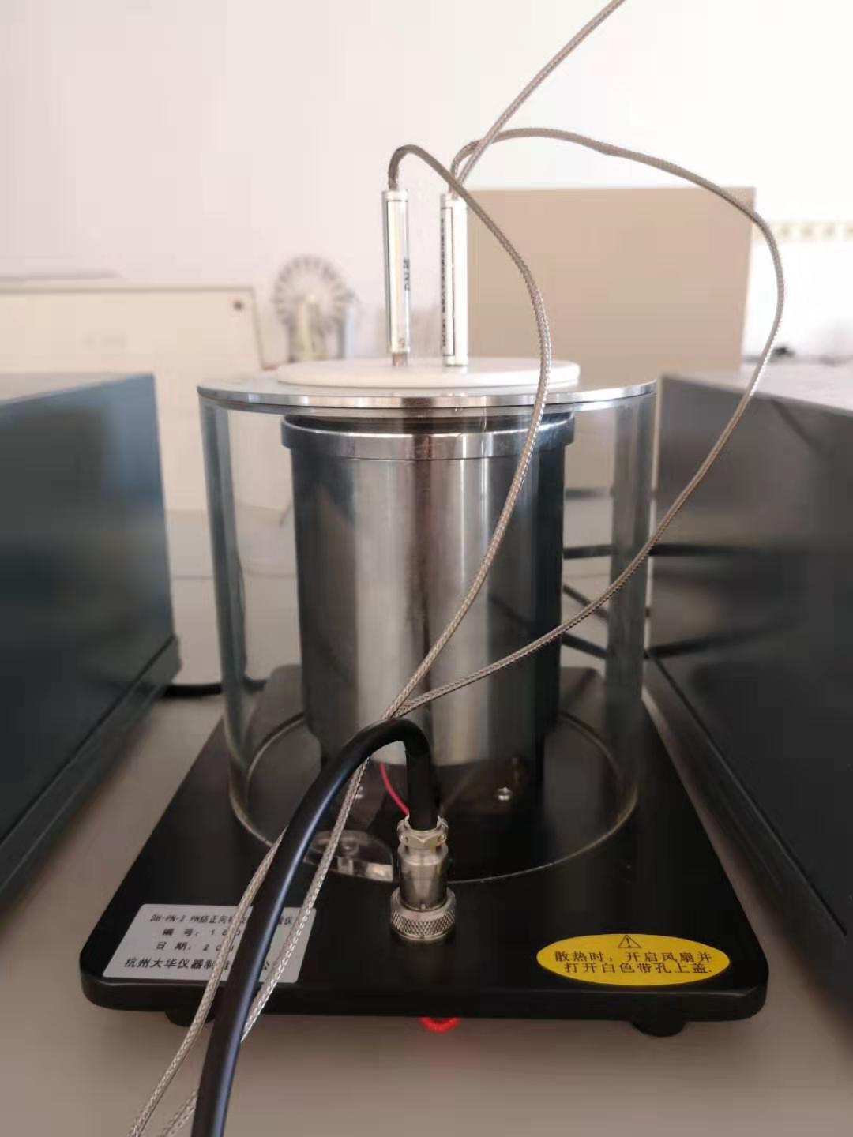
四、仪器介绍
恒温电炉

Slide 14
四、仪器介绍

Slide 15
五、实验内容与步骤
1. PN结正向伏安特性
（1）将实验装置上的“加热电流”开关置“关”位置，将“风扇电流”开关置“关”位置，接上加热电源线。插好Pt100温度传感器和PN结温度传感器。PN结引出线分别插入试验仪上的V+、V-和I+、I-。注意插头的颜色和插孔的位置。
（2）打开电源开关，温度传感器实验装置上将显示出室温T_{R}，记录下起始温度T_{R}。
（3）在仪器通电预热10分钟后进行实验。首先将试验仪上的电流量程置于×1档，再调整电流调节旋钮，观察对应的V_{F}值。如果电流表显示值到达1000，则改用大一档量程，记录电压、电流值于表1。

Slide 16
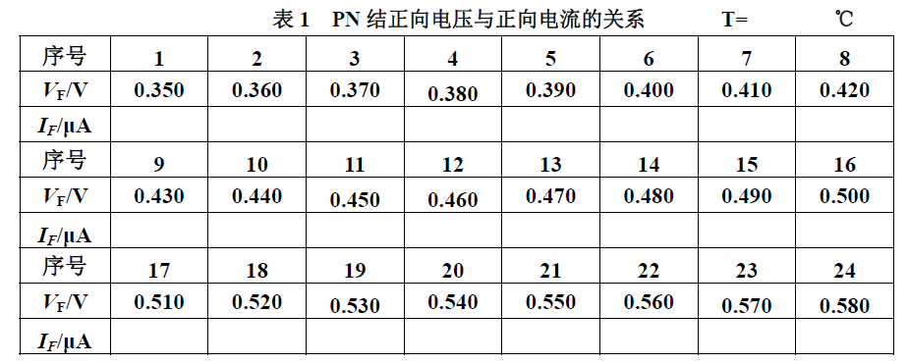
五、实验内容与步骤

Slide 17
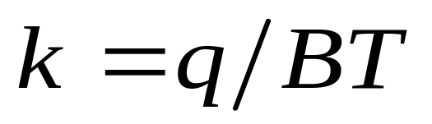
五、实验内容与步骤
（4）绘制伏安特性曲线，利用Excel或Origin软件进行指数函数的曲线回归，求出玻尔兹曼常数k。
即

Slide 18
五、实验内容与步骤
2. PN结正向温度特性
（1）选择合适的正向电流I_{F}=60μA并保持不变。
（2）将温度传感器实验装置上的“加热电流”开关置“开”位置，根据目标温度，选择合适的加热电流，在实验时间允许的情况下，加热电流可以取得小一点，如0.3～0.6A之间。这时加热炉内温度开始升高，开始记录对应的V_{F}和T于表2。

Slide 19
五、实验内容与步骤
表2 同一I_{F}下，正向电压与温度的关系
序号 | 1 | 2 | 3 | 4 | 5 | 6
T/℃ | 35 | 40 | 45 | 50 | 55 | 60
V_{F}/V
序号 | 7 | 8 | 9 | 10 | 11 | 12
T/℃ | 65 | 70 | 75 | 80 | 85 | 90
V_{F}/V
注意：在整个实验过程中，正向电流I_{F}应小于100μA并保持不变。设定的温度不宜过高，必须控制在120℃以内。

Slide 20
五、实验内容与步骤
（3）根据表2，利用Excel或Origin软件对V_{F}—T数据进行直线拟合，即得
其中，斜率A即灵敏度S，Bq为材料禁带宽度Eg(0)， 与公认值E_{g(0)}=1.21 eV比较，并求其相对误差。

Slide 21
注意事项
1. 在选择电流量程时在保证测量范围的前提下尽量选择小档位，以提高精度。
2. 仪器的电压表测量电压量程仅为2V，请不要超量程使用或测量其他未知电压。
3. 仪器的连接线要注意使用，有插口方向的要对齐插拔，插拔时不可用力过猛。
4. 使用完毕后，一定要切断电源。

